Slide 1
ĐỒ ÁN WEBSITE AWAKEUP

Slide 2
ĐỒ ÁN 1 SE121.K21
Giảng viên :
Nguyễn Tấn Toàn

Slide 3
Sinh viên thực hiện
17520035 – Huỳnh Trầm Bảo Chấn

Slide 4
Nội dung
1
Giới thiệu về AwakeCup.
Qui trình thực hiện
Công nghệ sử dụng
Demo sản phẩm
Kết luận và hướng phát triển.

Slide 5
Giới thiệu
AwakeCup là một trang web đặt nước uống online với nhiều loại đồ uống khác nhau như: trà, cà phê, các loại nước uống đá xay,…
Không chỉ gồm nước uống, AwakeCup còn có các loại bánh ngọt và snack.
Điều này khiến cho AwakeCup giống như một quán cà phê thu nhỏ trên trang web.
Với giao diện đẹp, rõ ràng, thì người dùng hoàn toàn có thể dễ dàng tìm kiếm đồ uống ưa thích và tiến hành đặt món online.

Slide 6
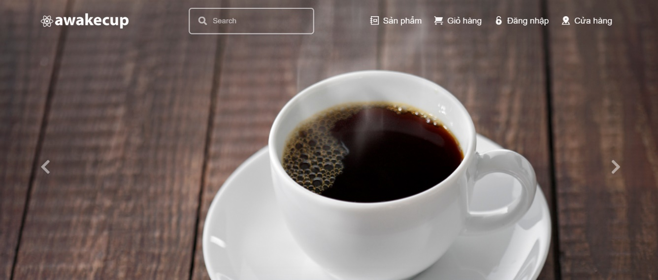
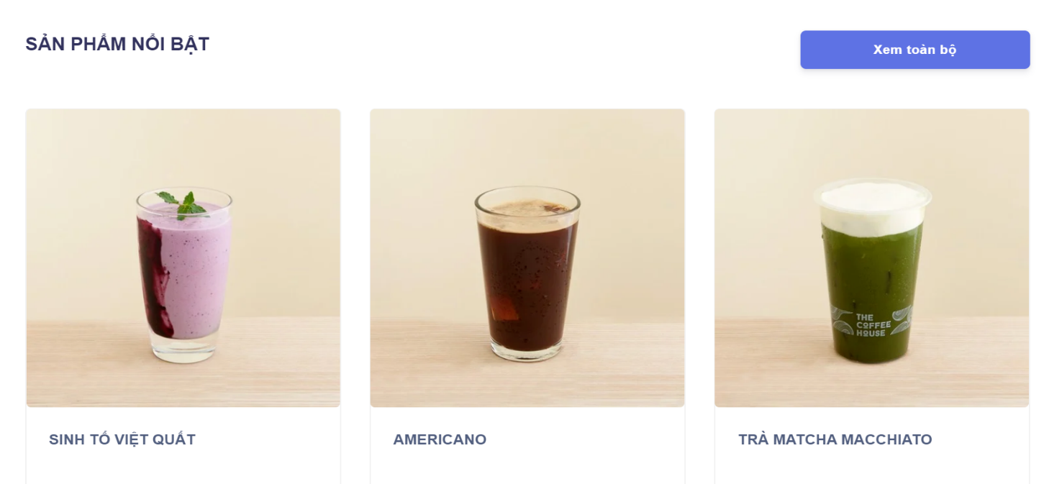

Slide 7
2. Quy trình thực hiện
Tìm hiểu đồ án, chọn công nghệ sử dụng.
Phân tích & thiết kế hệ thống.
Thiết kế giao diện.

Slide 8
Chi tiết quy trình
Phân tích đồ án và đề ra hướng giải quyết
20%
Đặc tả y/c phần mềm (Usecase, activity diagram, DFD)
40%
Thiết kế cơ sở dữ liệu
60%
Thiết kế kiến trúc, giao diện
80%
Chạy và kiểm thử phần mềm
100%

Slide 9
2. Công nghệ sử dụng.
Ngôn ngữ lập trình Js, C#
ReactJs framework
MySQL
Github (source code)
ASP.NET core
ASP.NET web APIs

Slide 10
Place your screenshot here
4. Demo sản phẩm

Slide 11

5. Kết luận và hướng phát triển

Slide 12
Ưu điểm:
Trang web đáp ứng được nhu cầu cơ bản cho việc đặt hàng, Giao diện đẹp, rõ ràng, dễ dàng sử dụng.
Tốc độ phản hồi nhanh.

Slide 13
Hạn chế:
Độ bảo mật chưa cao.
Chưa tích hợp chức năng hủy đơn hàng.

Slide 14
Hướng phát triển:
Mở rộng và hoàn thiện trang web.
Tăng độ bảo mật người dùng.
Tối ưu trang web

Slide 15
Cám ơn thầy đã lắng nghe bài thuyết trinh !!

